Slide 1


Mejora de Estrategias de Mercadotecnia
Analítica y Aprendizaje Automático
Marzo 2023
Sprint 3

Slide 2

Contenido
Descripción producto
KPI’s
Tablero
Sistema de Recomendación
Avance Implementación

Slide 3
Descripción
Análisis del sector para inversión
Web app
Sistema de recomendación para hotelería y restaurantes para usuario final

Slide 4
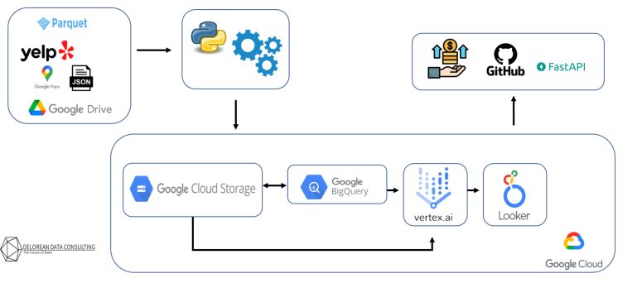

Descripción

Slide 5
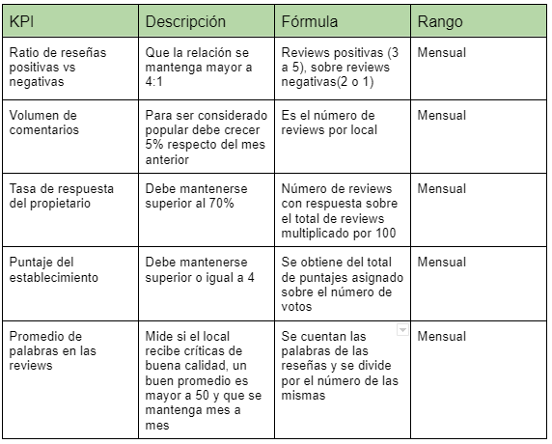
KPI´s

Slide 6
Tablero
Looker Studio:
Contexto
Datos económicos
Popularidad
Link

Slide 7
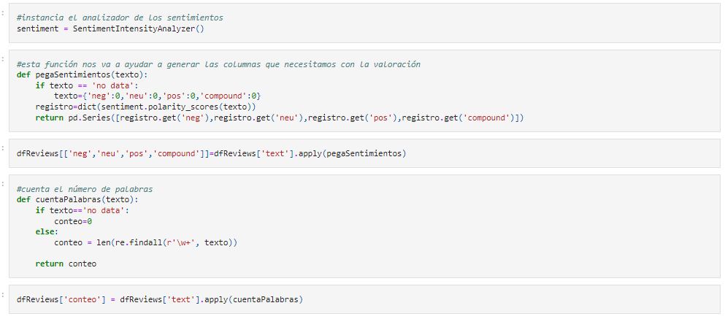
Análisis de sentimientos

Slide 8
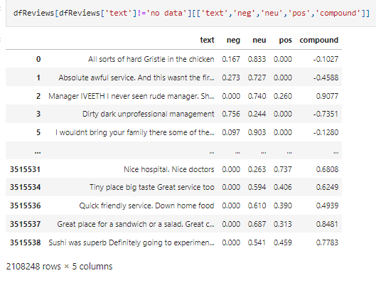
Análisis de sentimientos

Slide 9
Sistema de Recomendación
Sistema basado en contenido
Sistemas de recomendación personalizados
Sistema basado en usuarios

Slide 10
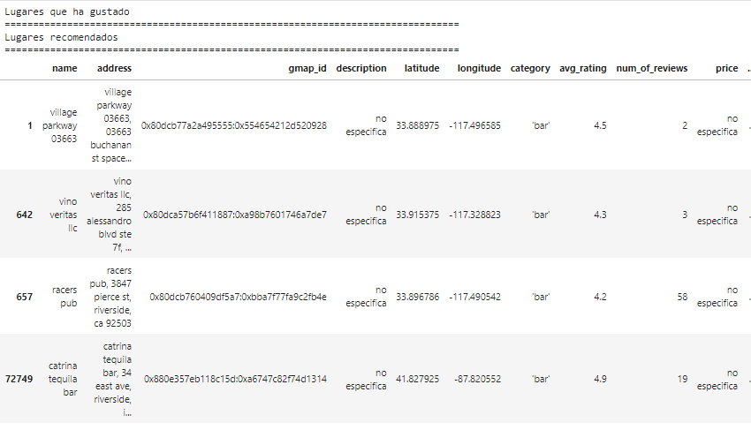
Sistema de Recomendación(contenido)

Slide 11
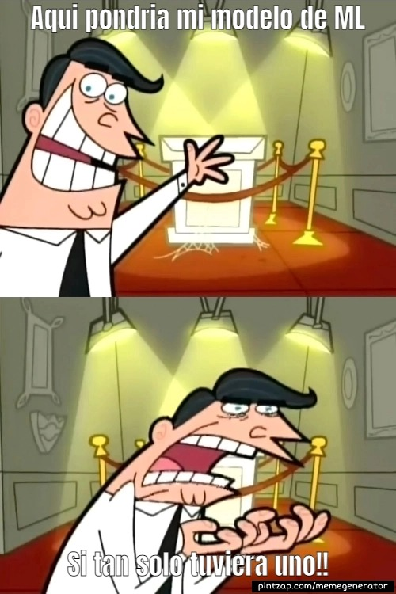
Sistema de Recomendación (usuario)

Slide 12
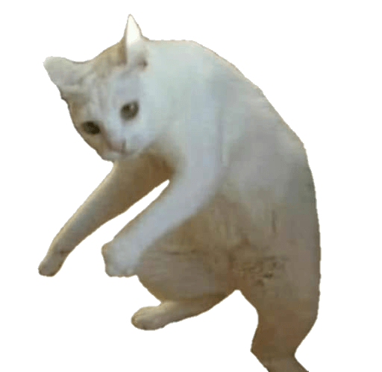
Avance Implementación
Deploy en Streamlit:
Introducción
Análisis para inversión (Reportes/Dashboards)
Recomendación para usuario (Modelo de M.L.)
link: yo habia ponido el lik aqui

Slide 13
GRACIAS POR SU ATENCIÓN

